Slide 1
PARAFUSOS
Prof. Alexandre Augusto Pescador Sardá
Prof. Walter Antonio Kapp

Slide 2
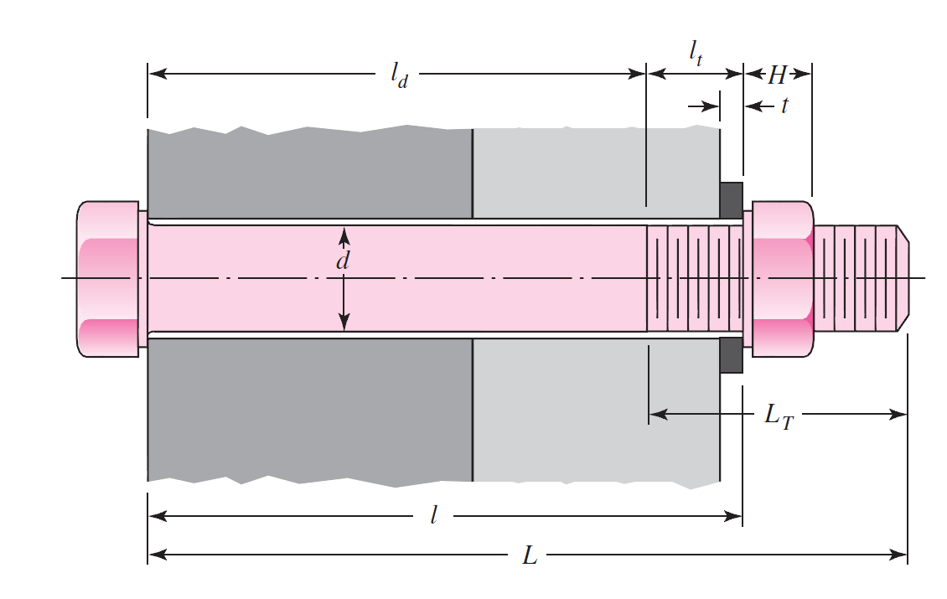
JUNÇÕES – RIGIDEZ DE FIXADORES
Pré-carga de junções em tração: o torque necessário para a pré-cara deve ser estimado.
É comum pré-carregar a junta apertando os parafusos com suficiente torque para criar cargas de tração que se aproximam às respectivas resistências de prova ( até 90% S_{p} Permanentes e 75 % S_{p} Desmontáveis).
.
O coeficiente de atrito do colar varia de 0,12 a 0,20.
L_{G}

Slide 3
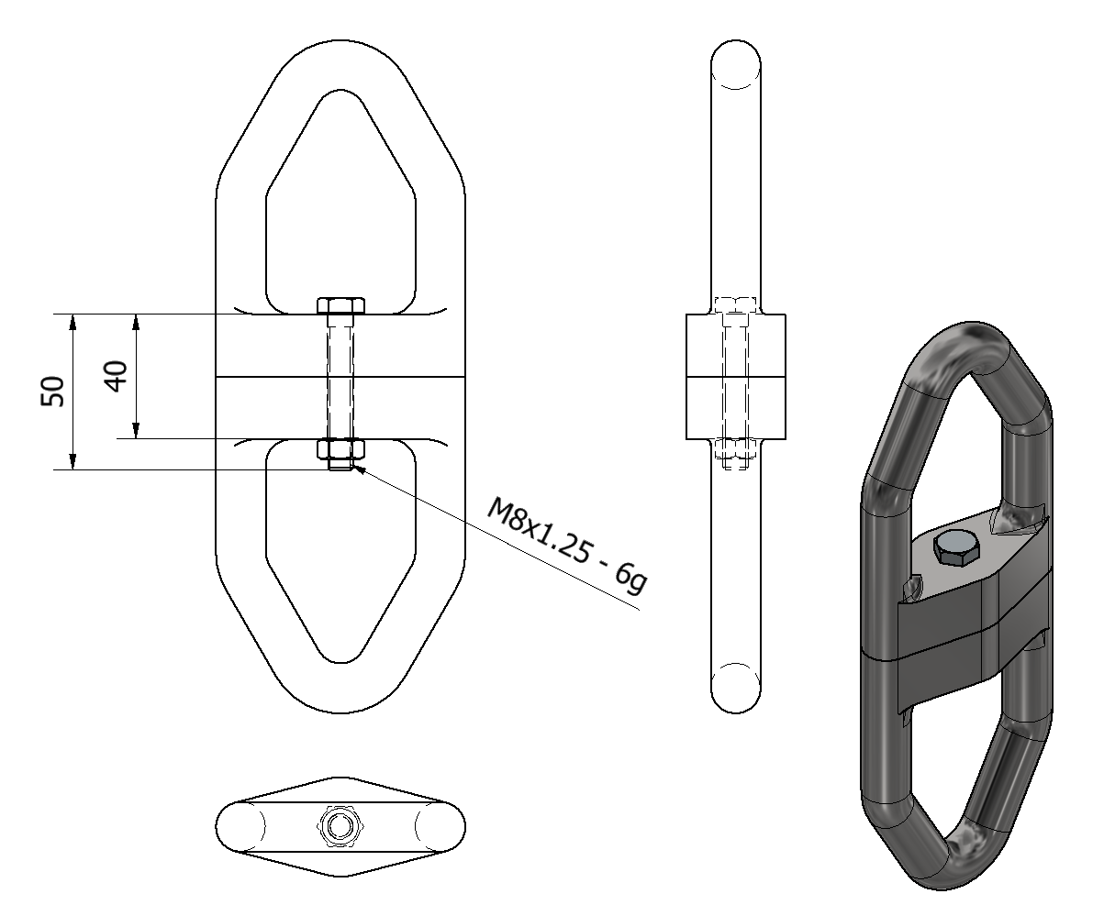
JUNÇÕES – RIGIDEZ DE FIXADORES
A Junta a ser analisada em FEA Usando um parafuso M8x50

Slide 4
JUNÇÕES – RIGIDEZ DE FIXADORES
A Junta não tem esforço axial e o parafuso não tem pré-carga

Slide 5
JUNÇÕES – RIGIDEZ DE FIXADORES
b) O parafuso possui agora uma pré-carga de tração de 27 kN, através de uma deformação de 140 µm no parafuso; a peça tem então 27 kN de carga compressiva.
A carga externa na Junta é zero
A tensão no parafuso é de 722 MPA
A pressão compressiva entre os membros da junta é de 46 MPa

Slide 6
JUNÇÕES – RIGIDEZ DE FIXADORES
c) O parafuso possui agora uma pré-carga de tração de 27 kN:
A carga externa na junta é 9 kN.
A tensão no parafuso é de 723 MPA
A pressão compressiva entre os membros da junta é de 50 MPa

Slide 7
JUNÇÕES – RIGIDEZ DE FIXADORES
c) O parafuso possui agora uma pré-carga de tração de 27 kN.
A carga externa na junta é 18 kN.
A tensão no parafuso é de 732 MPA
A pressão compressiva entre os membros da junta é de 14 MPa

Slide 8
JUNÇÕES – RIGIDEZ DE FIXADORES
c) O parafuso possui agora uma pré-carga de tração de 27 kN.
A carga externa na junta é 27 kN.
A tensão no parafuso é de 747 MPA
A pressão compressiva entre os membros da junta é Zero

Slide 9
JUNÇÕES – RIGIDEZ DE FIXADORES
c) O parafuso possui agora uma pré-carga de tração de 27 kN.
A carga externa na junta é 36 kN.
A tensão no parafuso é de 798 MPA
A pressão compressiva entre os membros da junta é Zero

Slide 10
JUNÇÕES – Torque de Montagem
O diâmetro da face da arruela de uma porca hexagonal é igual a largura entre as faces opostas e a 1 ½ vez o tamanho nominal. Assim, o diâmetro médio do colar é:

Slide 11
JUNÇÕES – Torque de Montagem
Fatores de torque K:

Slide 12
JUNÇÕES – Torque de Montagem
Experimento de pré carga de 20 juntas parafusadas, com roscas e colar não lubrificados, com mesmo torque de montagem de 90 N*m:
Fonte: Shigley´s Mechanical Engineering Design

Slide 13
JUNÇÕES – Torque de Montagem
Valor médio da carga medida axialmente: 34,3 kN
Desvio padrão: 4,91 kN
Incerteza na carga axial, considerando 95% de confiabilidade: 10,3 kN (30%)
Como então podemos garantir a segurança de pré carga de 75% do σ_{p} para juntas desmontáveis ou 90% do σ_{p} permanentes?
Não há garantia, os parafuso podem mesmo quebrar durante a montagem com torquímetro.

Slide 14
JUNÇÕES – Torque de Montagem
Solução: Montagem com torque e ângulo.
Carrega-se de 10% a 20% da pré carga com torquímetro para acomodar a junção.
Calcula-se a rigidez da junta e a deformação causada pela pré carga.
Calcula o giro da porca para os 80% da deformação para completar o aperto.

Slide 15
JUNÇÕES – Torque de Montagem
Solução: Montagem com torque e ângulo.
Assim, tem-se 20%x30%=6% de incerteza na carga devido ao processo de torqueamento.
No ângulo tem-se tipicamente 5° de incerteza. Para ângulos maiores que 60° (quando se recomenda usar o método de torque ângulo), a incerteza será de 80%x8%=7%.
Como os dois métodos são linearmente independentes podemos fazer uma soma quadrática: $\sqrt{{6\%}^{2}+{7\%}^{2}}=9\%$, Assim é possível garantir 75% +/- 9% ou 90% +/-9% nas oficinas de montagem.

Slide 16
JUNÇÕES – Torque de Montagem
Solução: Montagem com torque e ângulo.
Quando usar:
Parafusos ou prisioneiros longos, acima de 6x o diâmetro do parafusos de corpo livre em juntas de aço e acima de 3x rm juntas de alumínio;
Parafusos de roscas finas;
Parafusos com diâmetros menores que M10 mm usar 20% da pré carga com torque;
Parafusos entre M10 e M30 mm usar 15% de pré carga com torque;
Parafusos entre M30 e M80 mm usar 10% de pré carga.

Slide 17
JUNÇÕES – Torque de Montagem
Solução: Montagem com torque e ângulo.
Quando não é vantagem
Parafusos com classe inferior a 8.8
Para juntas menos espeças do que o recomendado no parágrafo anterior
Para parafusos com diâmetro superior a M80
Soluções para garantir a montagem quando a técnica mis precisa com torque ângulo não é aplicável:
Usar arruelas trava, mecânica ou elásticas;
Amarrar com arame;
Usar cola na rosca (trava rosca)
Para parafusos maiores que M80 usar estiramento direto com macaco hidráulico e só encostar a porca, e dai aliviar o macaco.

Slide 18
Exemplo continuado no MathCAD

